Slide 1


数据挖掘-认识数据

Slide 2
目录
01 数据挖掘对象与属性类型
02 数据的基本统计描述
03 数据可视化
04 度量数据的相似性和相异性

Slide 3
目录
01 数据挖掘对象与属性类型
02 数据的基本统计描述
03 数据可视化
04 度量数据的相似性和相异性

Slide 4
数据集类型
词汇文档向量
记录（Record）
关系记录
数据矩阵
文档数据：词汇文档向量集
事务数据（Transaction data）
有序集（Ordered）
视频数据：图像帧序列
时序数据（Temporal data）
序列数据：交易序列等
基因序列数据
事务数据

Slide 5
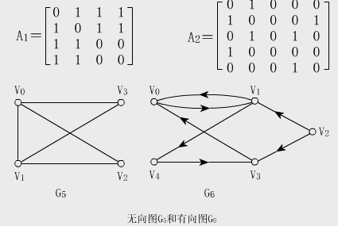
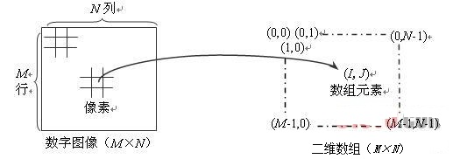
数据集类型
图和网络
World Wide Web
社交网络或信息网络
分子结构
空间、图像、多媒体数据:
空间数据：地图
图像数据
视频数据

Slide 6
结构化数据的重要性
维度
“维度诅咒”问题
稀疏性
数据矩阵中大部分元素值为零
解析度
模式依赖于规模
分布
中心与跨度

Slide 7
数据对象
数据集由数据对象组成
一个数据对象代表一个实体
例如：
销售数据库：客户、库存商品、销售
医疗数据库：病人、疗程
大学数据库：学生、教授、课程
数据对象又称样本、实例、数据点、对象，或数据元组（DB）
数据对象由属性所描述
数据库的行→数据对象；列→属性

Slide 8
属性
属性（或称维度、特征、变量）：一个数据字段，表示数据对象的一个特征
E.g., customer _ID, name, address
属性类型：
标称属性
二元属性
序数属性
数值属性
…

Slide 9
属性类型
标称属性：类别、状态，或是事物的名称等
Hair_color = {auburn, black, blond, brown, grey, red, white}
非常常用的类型，例如：婚姻状况、职业、邮政编码等
不定量，不具有有意义的序；尽管经常以数字值进行存储，但很多情况下不适用数字值的操作和分析
二元属性
只有两种状态的标称属性（0或1）
对称的二元属性指属性的两个状态具有同等价值，相同权重；
e.g. 性别
不对称的二元变量中，变量的两个状态的重要性是不同的；
e.g. HIV阳性 VS HIV阴性
通常用1·表示重要的（稀有的）结果
序数属性
值间具有有意义的排序，但是相邻值间的差是未知的
E.g. Size = {small, medium, large}, grades, army rankings

Slide 10
数值属性类型
定量的（用整数或实数表示）
区间标度度量
用相等的单位尺度度量
值有序
E.g., 温度（摄氏或华氏），日历日期
没有真正的零点
比率标度属性
具有固有零点的数值属性
我们可以说一个值是另一个值的倍数
e.g., 开氏温度、长度、重量、高度、速度等

Slide 11
离散属性与连续属性值
离散属性
具有有限或无限可数（countably infinite ）个值
E.g.,邮政编码、职业、文档集中的词汇集
有时可用整数表示
注意：二元属性是离散属性的一个特例
连续属性
属性值为实数
E.g., 温度、高度、重量
实践中用有限位数字表示
一般用浮点变量表示

Slide 12
目录
01 数据挖掘对象与属性类型
02 数据的基本统计描述
03 数据可视化
04 度量数据的相似性和相异性

Slide 13
数据的基本统计描述
动机
为了更好的理解数据：中心趋势、散布、变化等
数据分布特征
中位数、最大值、最小值、四分位数、离群点、方差等
数据可视化
图、饼图、线图等
分位数图、直方图、散点图等

Slide 14
度量中心趋势
算术平均值
加权算术平均
截尾均值（trimmed mean）：去掉高、低极端值得到的均值
e.g. 计算平均工资时，可以截掉上下各2％的值后计算均值，以抵消少数极端值的影响
中位数(median)：有序集的中间值或者中间两个值平均，是将数据较高一半与较低一半分开的值
整体度量；但是可以通过插值法计算近似值

Slide 15
度量中心趋势
众数（Mode，也叫模）：集合中出现频率最高的值
单峰的（unimodal，也叫单模态）、双峰的（bimodal）、三峰的（trimodal）；多峰的（multimodal）
对于适度倾斜（非对称的）的单峰频率曲线，可以使用以下经验公式计算众数

Slide 16
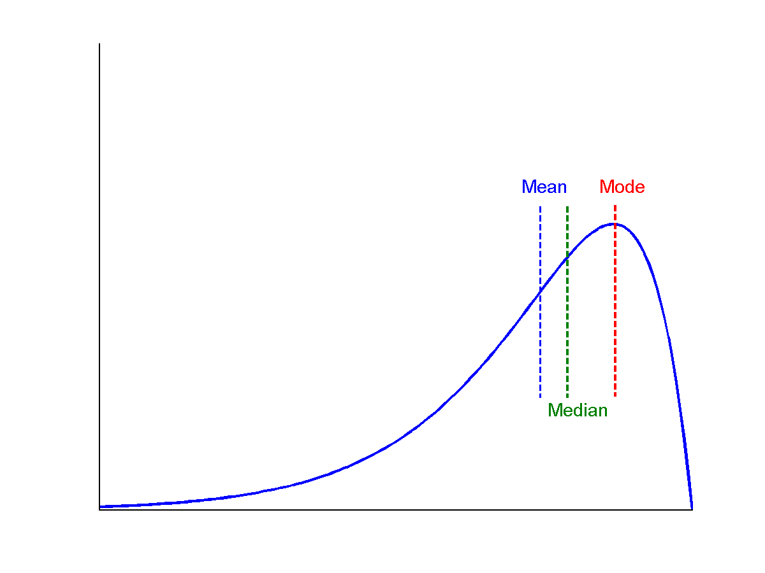
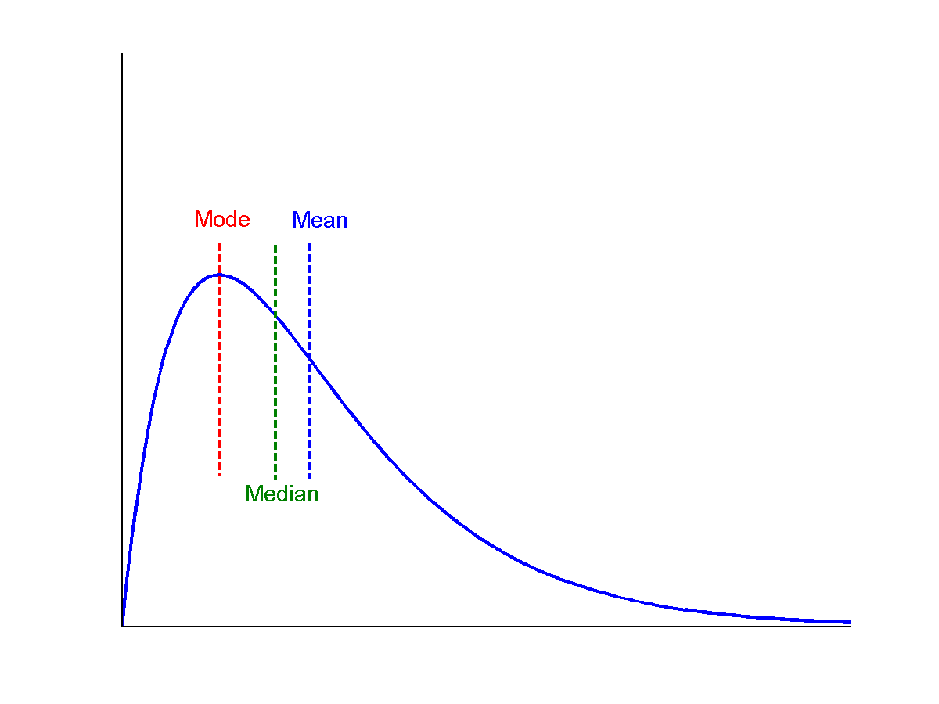
度量中心趋势
对称数据
中位数、平均值、众数与对称数据、正倾斜数据、负倾斜数据
正倾斜数据
负倾斜数据
16
July 15, 2023
Data Mining: Concepts and Techniques

Slide 17
度量数据的离散度
最常用度量：极差、分位数、四分位数、百分位数、四分位数极差和标准差
极差（range）：数据集的最大值和最小值之差
百分位数(percentile)：第k个百分位数是具有如下性质的值x：k%的数据项位于或低于x
中位数就是第50个百分位数
四分位数：Q₁ (25th percentile), Q₃ (75th percentile)
四分位数极差(IQR)： IQR = Q₃ – Q₁

Slide 18
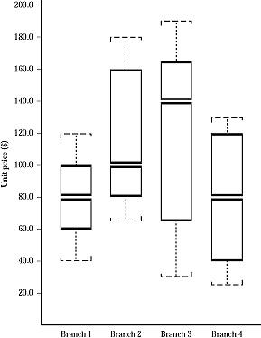
度量数据的离散度
对于描述倾斜分布数据，我们需要更多的数值度量
五数概括: min, Q₁, median, Q₃, max
盒图：五数概括的一种直观表示
在盒图中：
端点在四分位数上，使得盒图的长度是IQR
中位数M用盒内的线标记
胡须延伸到最大最小观测值
该盒图为在给定时间段在AllElectronics的4个分店销售的商品单价的盒图
分店1
中位数$80
Q1: $60
Q3: $100
离群点：挑出落在至少高于第三个四分位数或低于第一个四分位数 1.5×IQR处的值

Slide 19
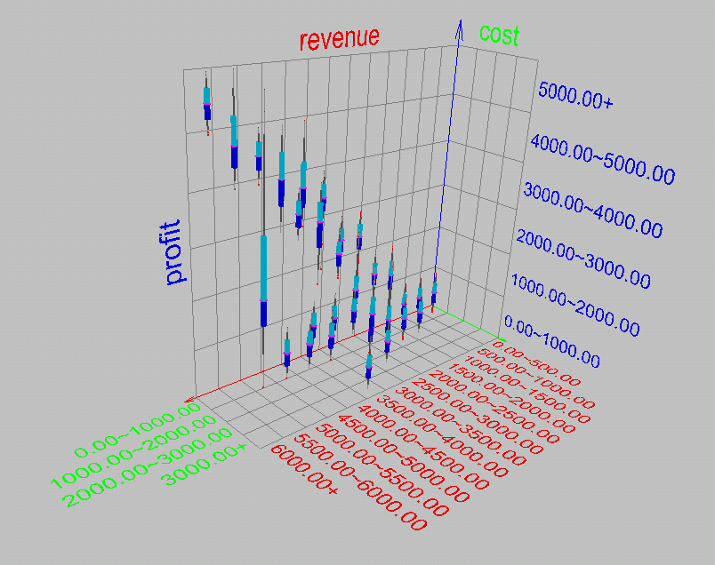
使用盒图的数据离散的可视化描述

Slide 20
度量数据的离散度
方差和标准差：衡量数据分布的散步程度
方差s²：n个观测之x₁,x₂...x_{n}的方差是
标准差s是方差s²的平方根
标准差s是关于平均值的散步度量，因此仅当选平均值做中心度量时使用
所有观测值相同则 s＝0，否则 s>0
方差和标准差都是代数度量

Slide 21
正态分布曲线的性质
假设分布的均值为μ，方差为σ²
在μ-σ到μ+σ的区间：大概68%的观测值落在该区间
在μ-2σ到μ+2σ的区间：大概95%的观测值落在该区间
在μ-3σ到μ+3σ的区间：大概99.7%的观测值落在该区间

Slide 22
数据的基本统计描述的图形显示
盒图：五数概括的图形显示
直方图：x轴代表值，y轴代表值的频率
分位数图：每个值x_{i}都有对应的值f_{i}，表示大概有100*fi%的值是小于xi的
分位数-分位数图（q-q图）：对着另一个单变量的分位数，绘制一个单变量分布的分位数
散点图：每个值对为一个代数坐标对，并作为一个点画在平面上

Slide 23
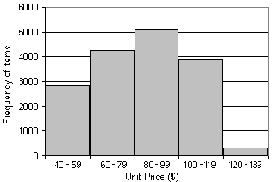
基本统计类描述的图形显示——直方图
直方图：一种单变量图形表示方法
将数据分布划分成不相交的子集或桶，通常每个桶宽度一致并用一个矩形表示，其高度表示桶中数据在给定数据中出现的计数或频率
直方图往往能比盒图包含更多信息
左边两个直方图所示的数据有着相同的盒图表示：相同的 min, Q1, median, Q3, max
但他们的数据分布有着显著不同

Slide 24
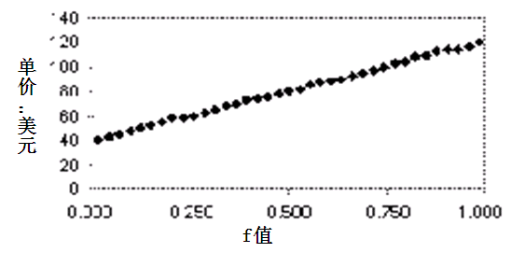
分位数图
一种观察单变量数据分布的简单有效方法
显示所有的数据，允许用户评估总的情况和不寻常情况的出现
绘出了分位数信息
设x_{i}是递增排序的数据，则每个x_{i}都有相对应的f_{i}，指出大约有100 f_{i} ％的数据小于等于x_{i}

Slide 25
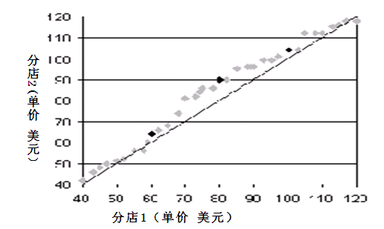
分位数－分位数图（Q-Q 图）
对着另一个单变量的分位数，绘制一个单变量分布的分位数
允许用户观察是不是有从一个分布到另外一个分布的迁移

Slide 26
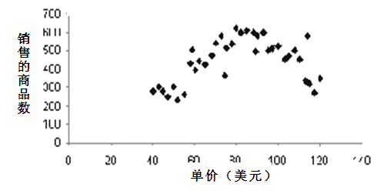
散点图
确定两个量化的变量之间看上去是否有联系、模式或者趋势的最有效的图形方法之一
散布图中的每个值都被视作代数坐标对，作为一个点画在平面上
易于观察双变量数据在平面上的分布

Slide 27
散点图与属性之间的相关性
正相关
负相关
左边部分正相关
右边部分负相关

Slide 28
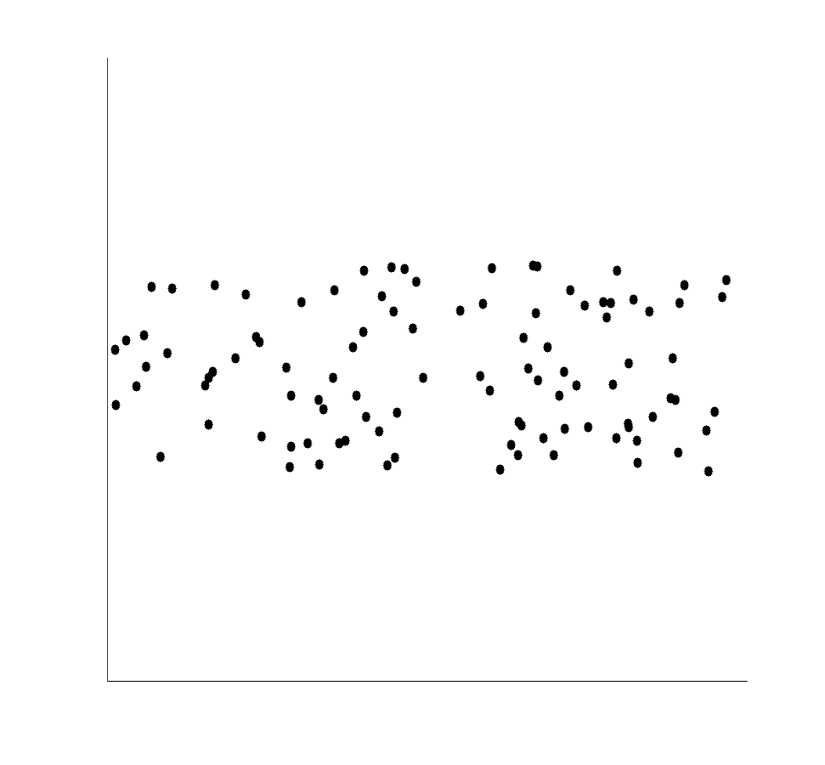
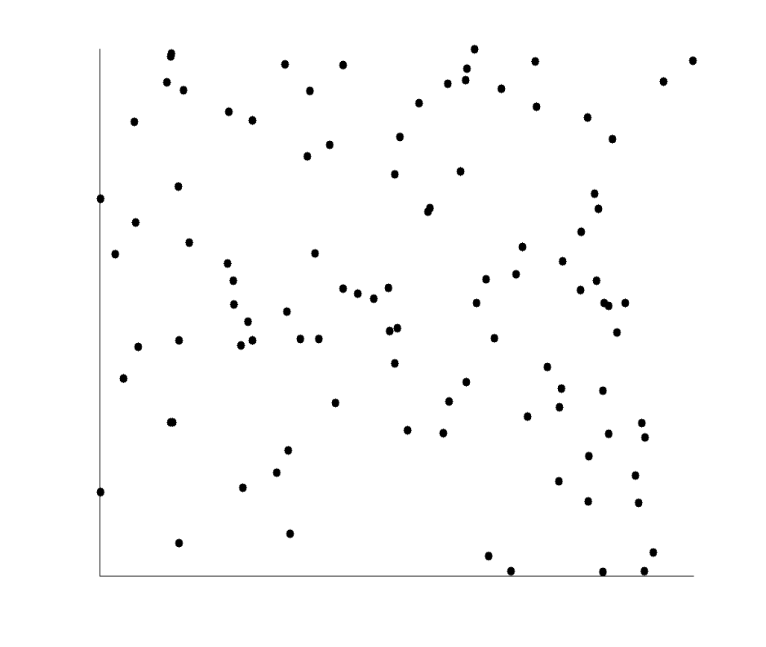
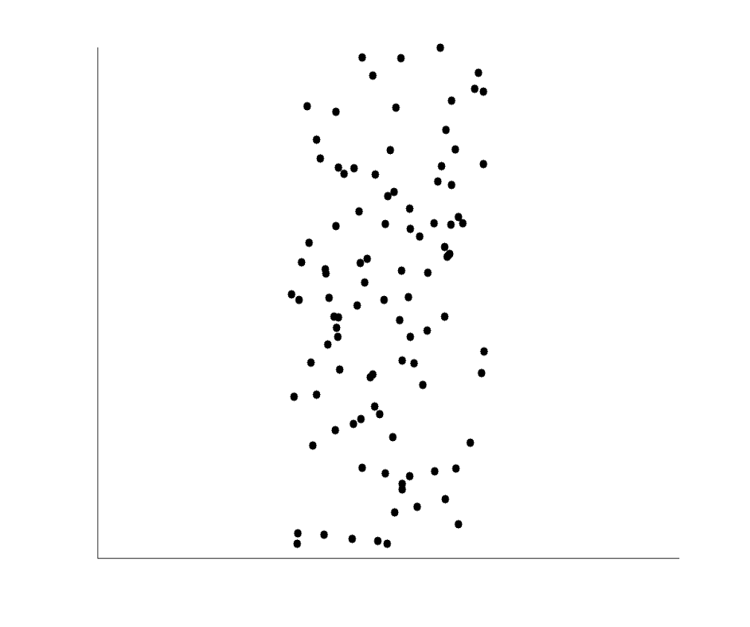
属性间不存在相关性

Slide 29
目录
01 数据挖掘对象与属性类型
02 数据的基本统计描述
03 数据可视化
04 度量数据的相似性和相异性

Slide 30
数据可视化
为什么数据要可视化?
通过映射数据到图形元来洞察信息空间
对大数据提供定性的概述
对模式，趋势，结构，不规则性，关系等提供查找
利于找到感兴趣的区域，合适的参数，进行进一步的定量分析
能对从计算机上获取的信息提供可视化证明
可视化方法分类:
基于像素的可视化技术
几何投影可视化技术
基于图符的可视化技术
层次可视化技术
可视化复杂数据对象和关系

Slide 31
基于像素的可视化技术
对于一个m维数据集，在屏幕上创建m个窗口，每维一个
记录的m个维值映射到这些窗口对应位置上的m个像素
像素的颜色反映对应的值
Income
(b) Credit Limit
(c) transaction volume
(d) age

Slide 32
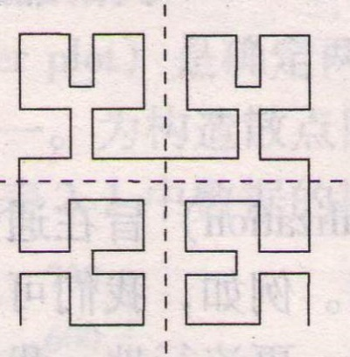
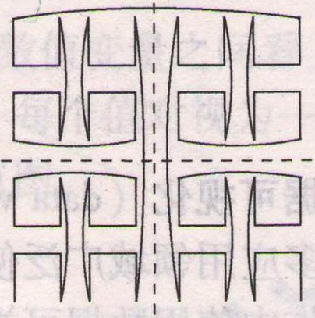
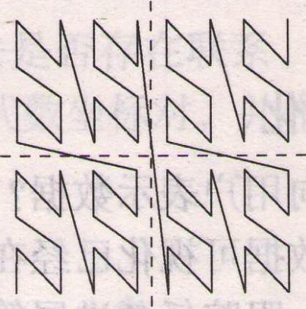
空间填充曲线
在可视化呈现上保持像素对应对象的局部临近性
a）希尔伯特曲线
b）格雷码
c）Z-曲线

Slide 33
圆弓分割技术
为了节省空间，同时展现多维度之间的关系，空间填充曲线经常被用在圆弓分割内。
在圆弓内表示一个数据记录
(b)在圆弓内安排像素

Slide 34
几何投影可视化技术
基于像素的可视化技术的缺点：难以呈现多维空间的数据分布，不显示数据子空间中是否存在稠密区域
几何投影技术：发现多维数据的有趣投影
主要挑战：在二维空间可视化高维数据
常用方法：
散点图
散点图矩阵
平行坐标

Slide 35
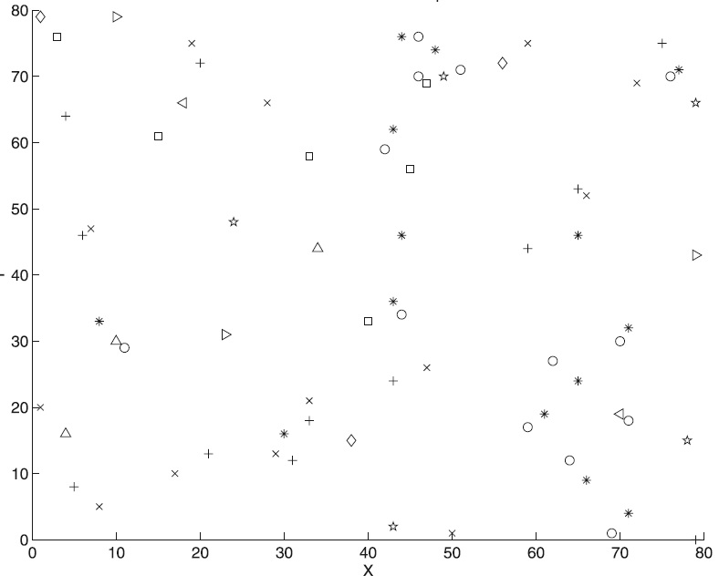
散点图上的分类数据可视化
在散点图上用不同形状表示数据的类别

Slide 36
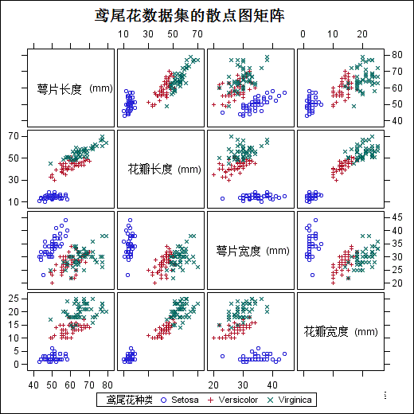
散点图矩阵
散点图的扩充，提供每个维度和其他维之间的可视化

Slide 37
平行坐标
n个等距离，相互平行的轴，每个数据维对应一个轴
这些轴缩放范围对应于属性值范围
每一个数据记录用折线表示，与每个轴在对应于相关维值的点上相交

Slide 38
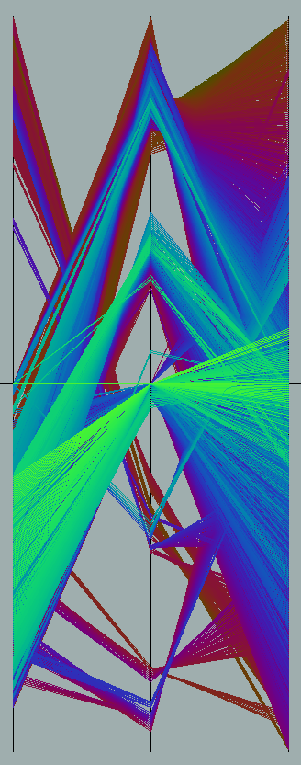
一个数据集的平行坐标

Slide 39
基于图符的可视化技术
将数据值作为图符特征进行可视化
可以使用少量图符表示多维数据值
典型的可视化方法
切尔洛夫脸
人物线条画

Slide 40
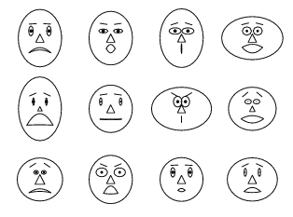
切尔诺夫脸（Chernoff Faces）
人类在数值比较上的敏感度，远不及在识别人脸表情变化的敏感度
切尔诺夫脸将多维数据以卡通人脸进行显示，有助于揭示数据中的趋势
该图展示了产生脸的10个特征要素 —— 头部偏离程度，眼睛的大小，两眼间的距离，眼睛偏离程瞳孔大小，眉毛倾斜，鼻子的大小，嘴的形状，嘴巴大小，嘴巴阔度。每个变量都分配10个可能的值
REFERENCE: Gonick, L. and Smith, W. The Cartoon Guide to Statistics. New York: Harper Perennial, p. 212, 1993
Weisstein, Eric W. "Chernoff Face." From MathWorld--A Wolfram Web Resource. mathworld.wolfram.com/ChernoffFace.html

Slide 41
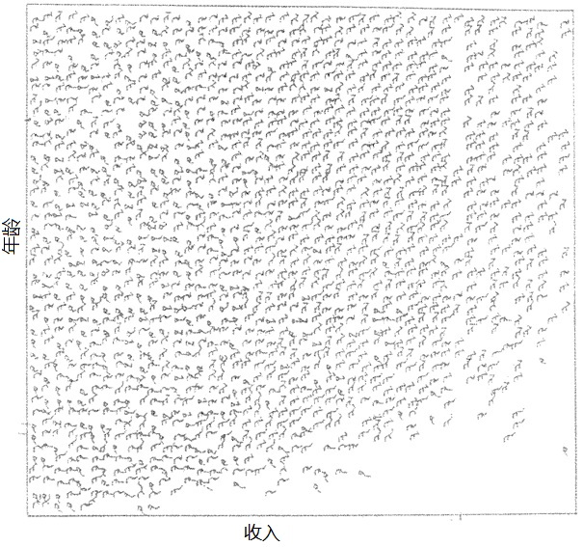
人物线条画
人口统计数据图显示年龄，收入，性别，教育等
一个5-段人物线条画（一个躯体，四肢，不同的角度和长度）

Slide 42
层次可视化技术
把所有维划分成子集（即子空间），这些子空间按层次可视化
常用方法：
世界中的世界（Worlds-within-Worlds）
树图（Tree-Map ）
信息立方体（InfoCube）
维堆叠（Dimensional Stacking）
圆锥树（Cone Trees）

Slide 43
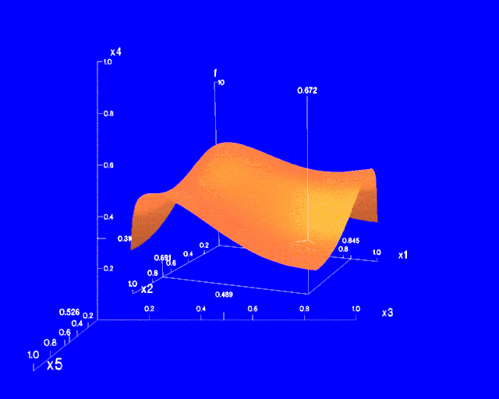
世界中的世界（Worlds-within-Worlds）
又称n-Vision
在外围世界中固定住部分维度（比如示例上的X3, X4, X5），然后在内围世界中用三维图对其他部分维度（比如示例上的F, X1, X2）进行显示
用户可以在外世界中交互改变内世界原点位置，然后观察内世界变化
可以增加世界的层次来增加显示的维度

Slide 44
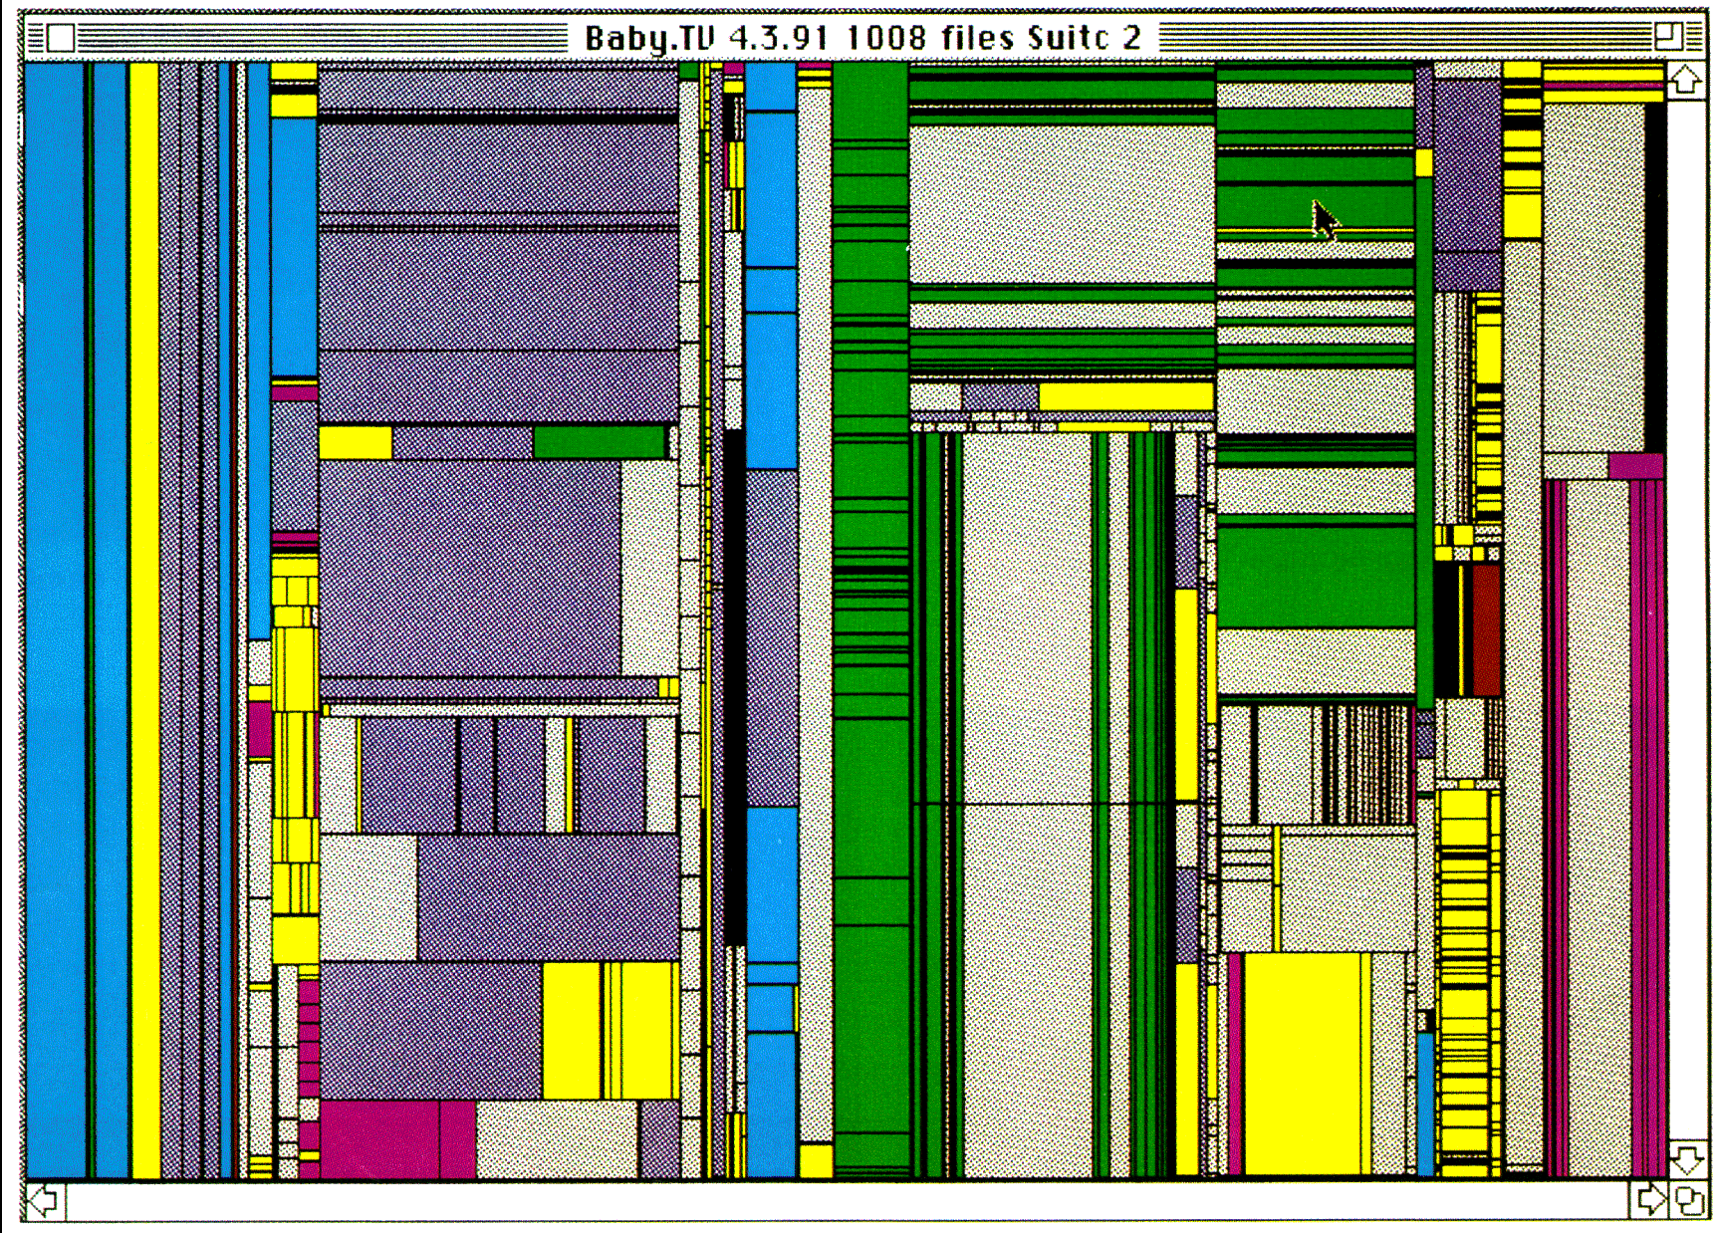
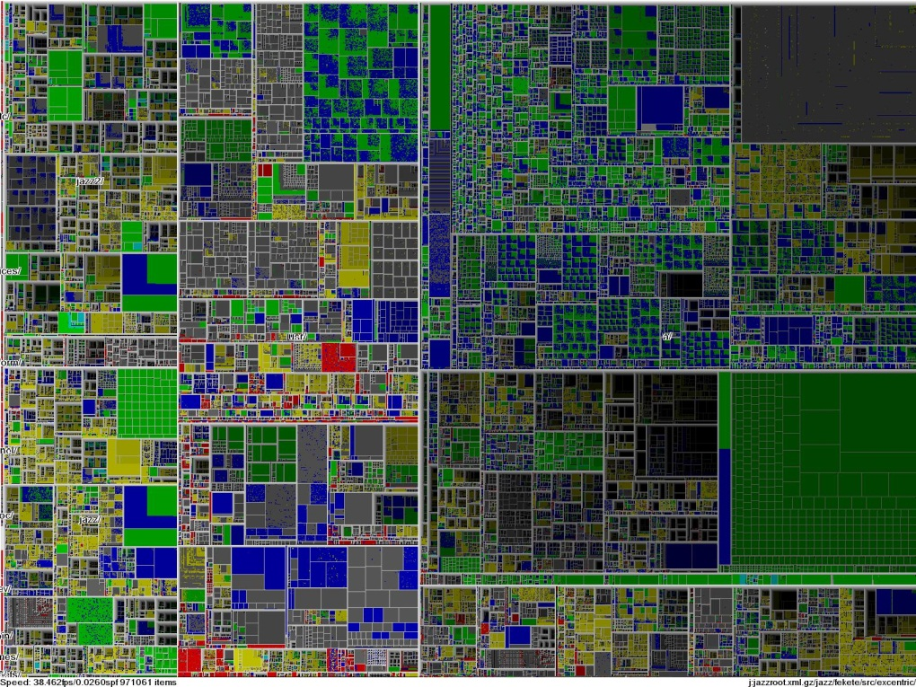
树图（Tree-Map）
有效表示层次化数据
树图能够更充分地利用屏幕空间，以利于呈现更大的层次化数据
够通过其节点的大小、位置重点表现数据节点的量化属性和分布关系，更好呈现数据整体分布状况
Schneiderman@UMD: Tree-Map of a File System
Schneiderman@UMD: Tree-Map to support large data sets of a million items

Slide 45

信息立方体（InfoCube）
一个3维可视化技术：分层信息通过嵌套的半透明他的立方体展示
最外层的立方体对应于最高级别的数据，同时子节点或者低级别的数据对应于在最外层里面的更小一点的立方体，等等

Slide 46
可视化复杂数据和关系
对文本数据、社交网络数据等非数值型数据进行有效的可视化呈现与分析
常用方法
标签云
图数据呈现（Graph data）

Slide 47
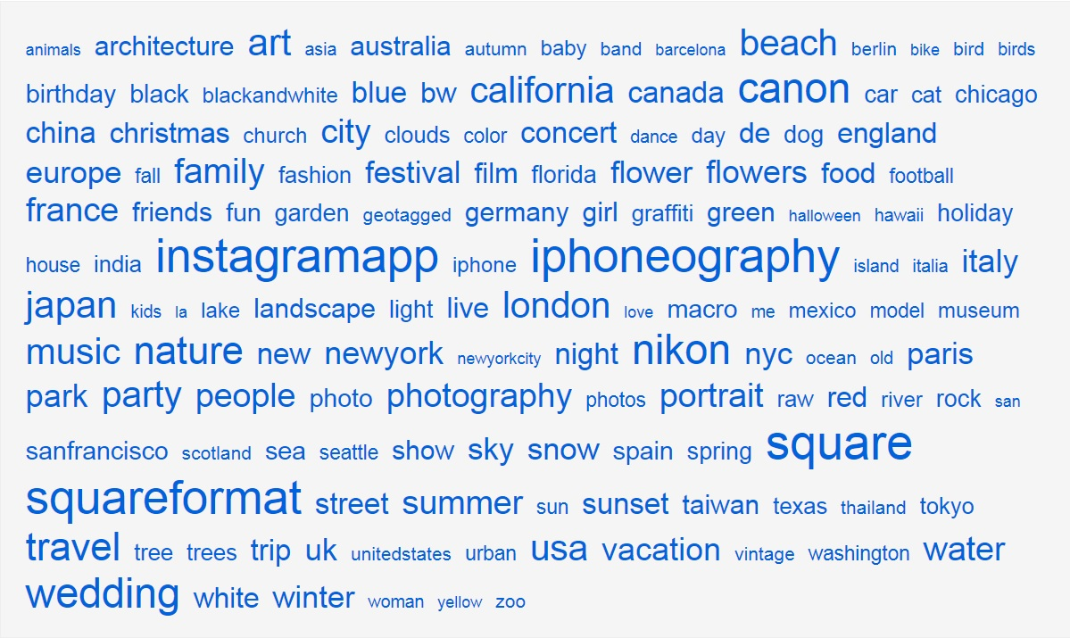
标签云（Tag Cloud）
标签云为用户标注的标签进行可视化
标签的重要程度可以通过字体大小/颜色来展现

Slide 48
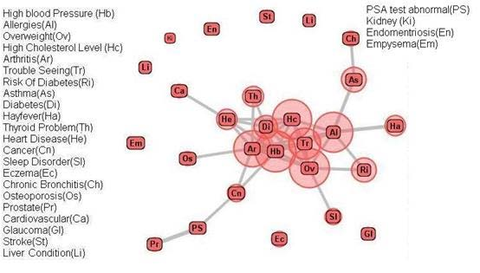
复杂关系的可视化
可以使用图数据（Graph）对数据项之间的复杂关系进行可视化，节点的大小、颜色、边的粗细可以用来描绘节点与边的属性

Slide 49
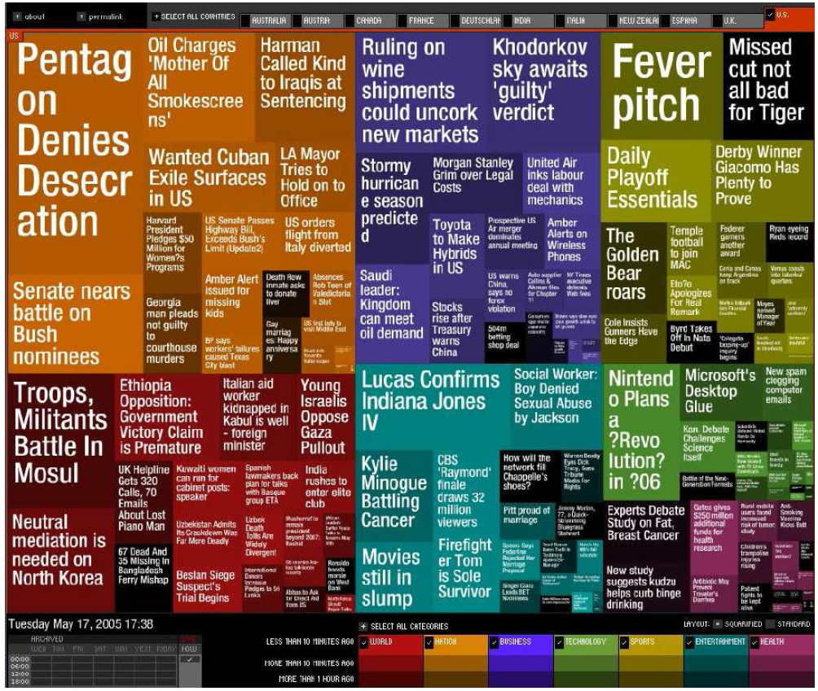
可视化的复杂数据对象和关系
可视化非数值数据：文本和社会网络
标签云：可视化的用户生成的标签
标签的重要程度可以通过字体大小/颜色来展现
除了通过文本数据之外，还有一些方法可以用来可视化关系，譬如可视化的社交网络
Newsmap: Google News Stories in 2005

Slide 50
目录
01 数据挖掘对象与属性类型
02 数据的基本统计描述
03 数据可视化
04 度量数据的相似性和相异性

Slide 51
相似性和相异性
相似性
两个数据对象相似程度的数值度量
对象间越相似，数值越高
一般取值[0,1]
相异性
两个数据对象相异（不同）程度的数值度量
对象间越相似，数值越低
最小相异性值一般为0，最大值可以有不同取值
临近性（Proximity）可以指相似性或者相异性

Slide 52
数据矩阵与相异性矩阵
许多基于内存的聚类算法采用以下两种数据结构
数据矩阵：用p个变量来表示n个对象
也叫二模矩阵，行与列代表不同实体
相异度矩阵：存储n个对象两两之间的临近度
也叫单模矩阵，行和列代表相同的实体

Slide 53
标称属性的临近性度量
标称变量可以具有多于两个的状态值。比如：红、绿、蓝、黄。对于标称型变量，值之间的排列顺序是不重要的。
计算标称变量所描述的对象（一个对象可以包含多个标称变量）i和j之间的相异度
方法一：简单匹配方法
m: 匹配的数目，即对象i和j取值相同的变量的数目 (也可加上权重)
方法二：对M个标称状态中的每个状态创建一个新的二元变量，并用非对称的二元变量来编码标称变量
红 绿 蓝 黄 取值
0 1 0 0 绿
0 0 1 0 蓝
。。。。。。

Slide 54
二元变量的临近性度量
一个二元变量只有两种状态：0或1；
e.g. smoker来表示是否吸烟
一个对象可以包含多个二元变量。
二元变量的可能性表：
如何计算两个二元变量之间的相似度？
Object j
Object i

Slide 55
二元变量的临近性度量
对称的 VS. 不对称的 二元变量
对称的二元变量指变量的两个状态具有同等价值，相同权重；e.g. 性别
基于对称的二元变量的相似度称为恒定的相似度，可以使用简单匹配系数评估它们的相异度：
不对称的二元变量中，变量的两个状态的重要性是不同的；e.g. HIV阳性 VS HIV阴性
基于不对称的二元变量的相似度称为非恒定的相似度，可以使用Jaccard系数评估它们的相异度

Slide 56
二元变量的相异度——示例
二元变量之间的相异度 （病人记录表）
Name是对象标识
gender是对称的二元变量
其余属性都是非对称的二元变量
如过Y和P（positive阳性）为1，N为0，则：

Slide 57
数值属性的相异性
Euclidean距离
i=(x_{i1},x_{i2},…,x_{ip})和j=(x_{j1},x_{j2},…,x_{jp})是两个p维数据对象
Manhattan距离
数值属性的相异性的常用度量包括：Euclidean距离，Manhattan距离和Minkowski距离，通常我们也把他们叫做L₂-norm，L₁-norm和L_{p}-norm

Slide 58
数值属性的相异性
Minkowski距离
上式中，q为正整数，如果q=1则表示Manhattan距离，如果q=2则表示Euclidean距离
Minkowski距离的性质
非负性：d(i,j) ≥ 0
同一性：d(i,i) = 0
对称性：d(i,j) = d(j,i)
三角不等式：d(i,j) ≤ d(i,k) + d(k,j)

Slide 59
数值属性的相异性
上确界距离（L∞-norm，或Chebyshev距离）
即p→∞时的Minkowski距离
上确界距离是属性值差的最大值

Slide 60
数值属性的相异性：相异性矩阵示例
Manhattan (L₁)
Euclidean (L₂)
上确界距离 (L∞)

Slide 61
序数属性的临近性度量
一个序数型变量可以是离散的或者是连续的
序数型变量的值之间是有顺序关系的，比如：讲师、副教授、正教授。
假设f是描述n个对象的一组序数型变量之一，f的相异度计算如下：
1. 设第i个对象的f值为x_{if}，则用它在值中的序r_{if}代替
2. 将每个变量的值域映射到[0,1]的空间
3. 采用区间标度变量的相异度计算方法计算f的相异度

Slide 62
混合类型属性的相异性
在真实的数据库中，数据对象不是被一种类型的度量所描述，而是被多种类型（即混合类型）的度量所描述，包括：
区间标度度量、对称二元变量，不对称二元变量，标称变量，序数型变量合比例标度变量
计算混合型变量描述的对象之间的相异度
将变量按类型分组，对每种类型的变量进行单独的聚类分析
在每种聚类分析导出相似结果的情况下可行
所有变量一起处理，进行一次聚类分析，可以将不同类型的变量组合在单个相异度矩阵中，把所有有意义的变量转换到共同的值域区间[0,1]之内

Slide 63
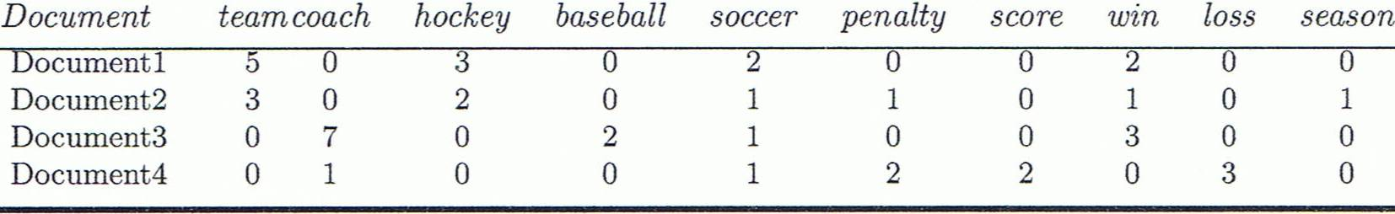
余弦相似性
一个文档(document)用数以千计的属性表示，每个记录文档中一个特定词（如关键词）或短语的频度。这样，每个文档都被一个词频向量（term- frequency vector）表示.
应用：信息检索、文本挖掘、文档分类等等
余弦相似性：如果d₁ 和 d₂ 是两个文档向量 (即词频向量)，那么：
cos(d₁, d₂) = (d₁ • d₂) /||d₁|| ||d₂|| ,
• 表示向量点积, ||d||表示向量长度（ L₂-norm ）

Slide 64
余弦相似性：示例
示例：计算文档1和文档2之间的余弦相似性.
d₁ = (5, 0, 3, 0, 2, 0, 0, 2, 0, 0)
d₂ = (3, 0, 2, 0, 1, 1, 0, 1, 0, 1)
d₁•d₂ = 5*3+0*0+3*2+0*0+2*1+0*1+0*1+2*1+0*0+0*1 = 25
||d₁||= (5*5+0*0+3*3+0*0+2*2+0*0+0*0+2*2+0*0+0*0)^{0.5}=(42)^{0.5} = 6.481
||d₂||= (3*3+0*0+2*2+0*0+1*1+1*1+0*0+1*1+0*0+1*1)^{0.5}=(17)^{0.5} = 4.12
cos(d₁, d₂ ) = 0.94

Slide 65

课程内容
绪论
线性回归
逻辑回归
决策树
支持向量机
贝叶斯分类
神经网络
原型聚类
k近邻学习
主成分分析
线性判别分析
Q&A
模型评估与选择

